Slide 1
Clase N°2 Estructura Atómica
Profesor Emerson González Química

Slide 2
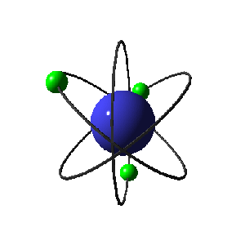
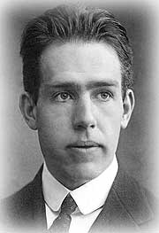
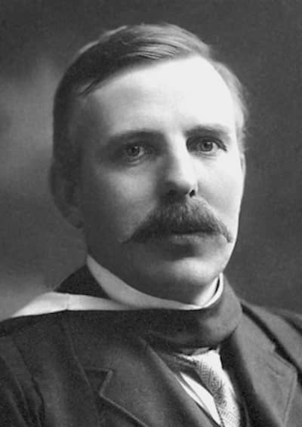
Historia
Rutherford
Bohr
Pauli
Molécula
Átomo
Electrón −
Neutrón ±
Protón +
Silicio Si
Profesor Emerson González Química

Slide 3
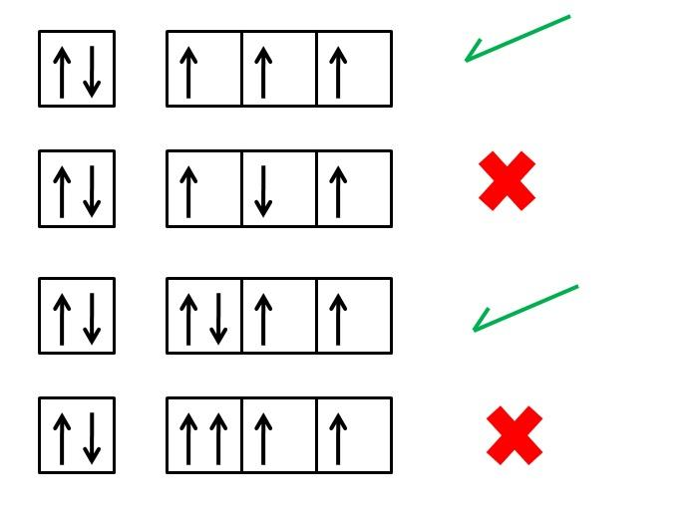
Distribución Electrónica
Elemento de la tabla periódica
Configuración electrónica
Regla de Hund
Capa
Orbital
Electrón
Representación grafica
I.U.P.A.C.

Slide 4
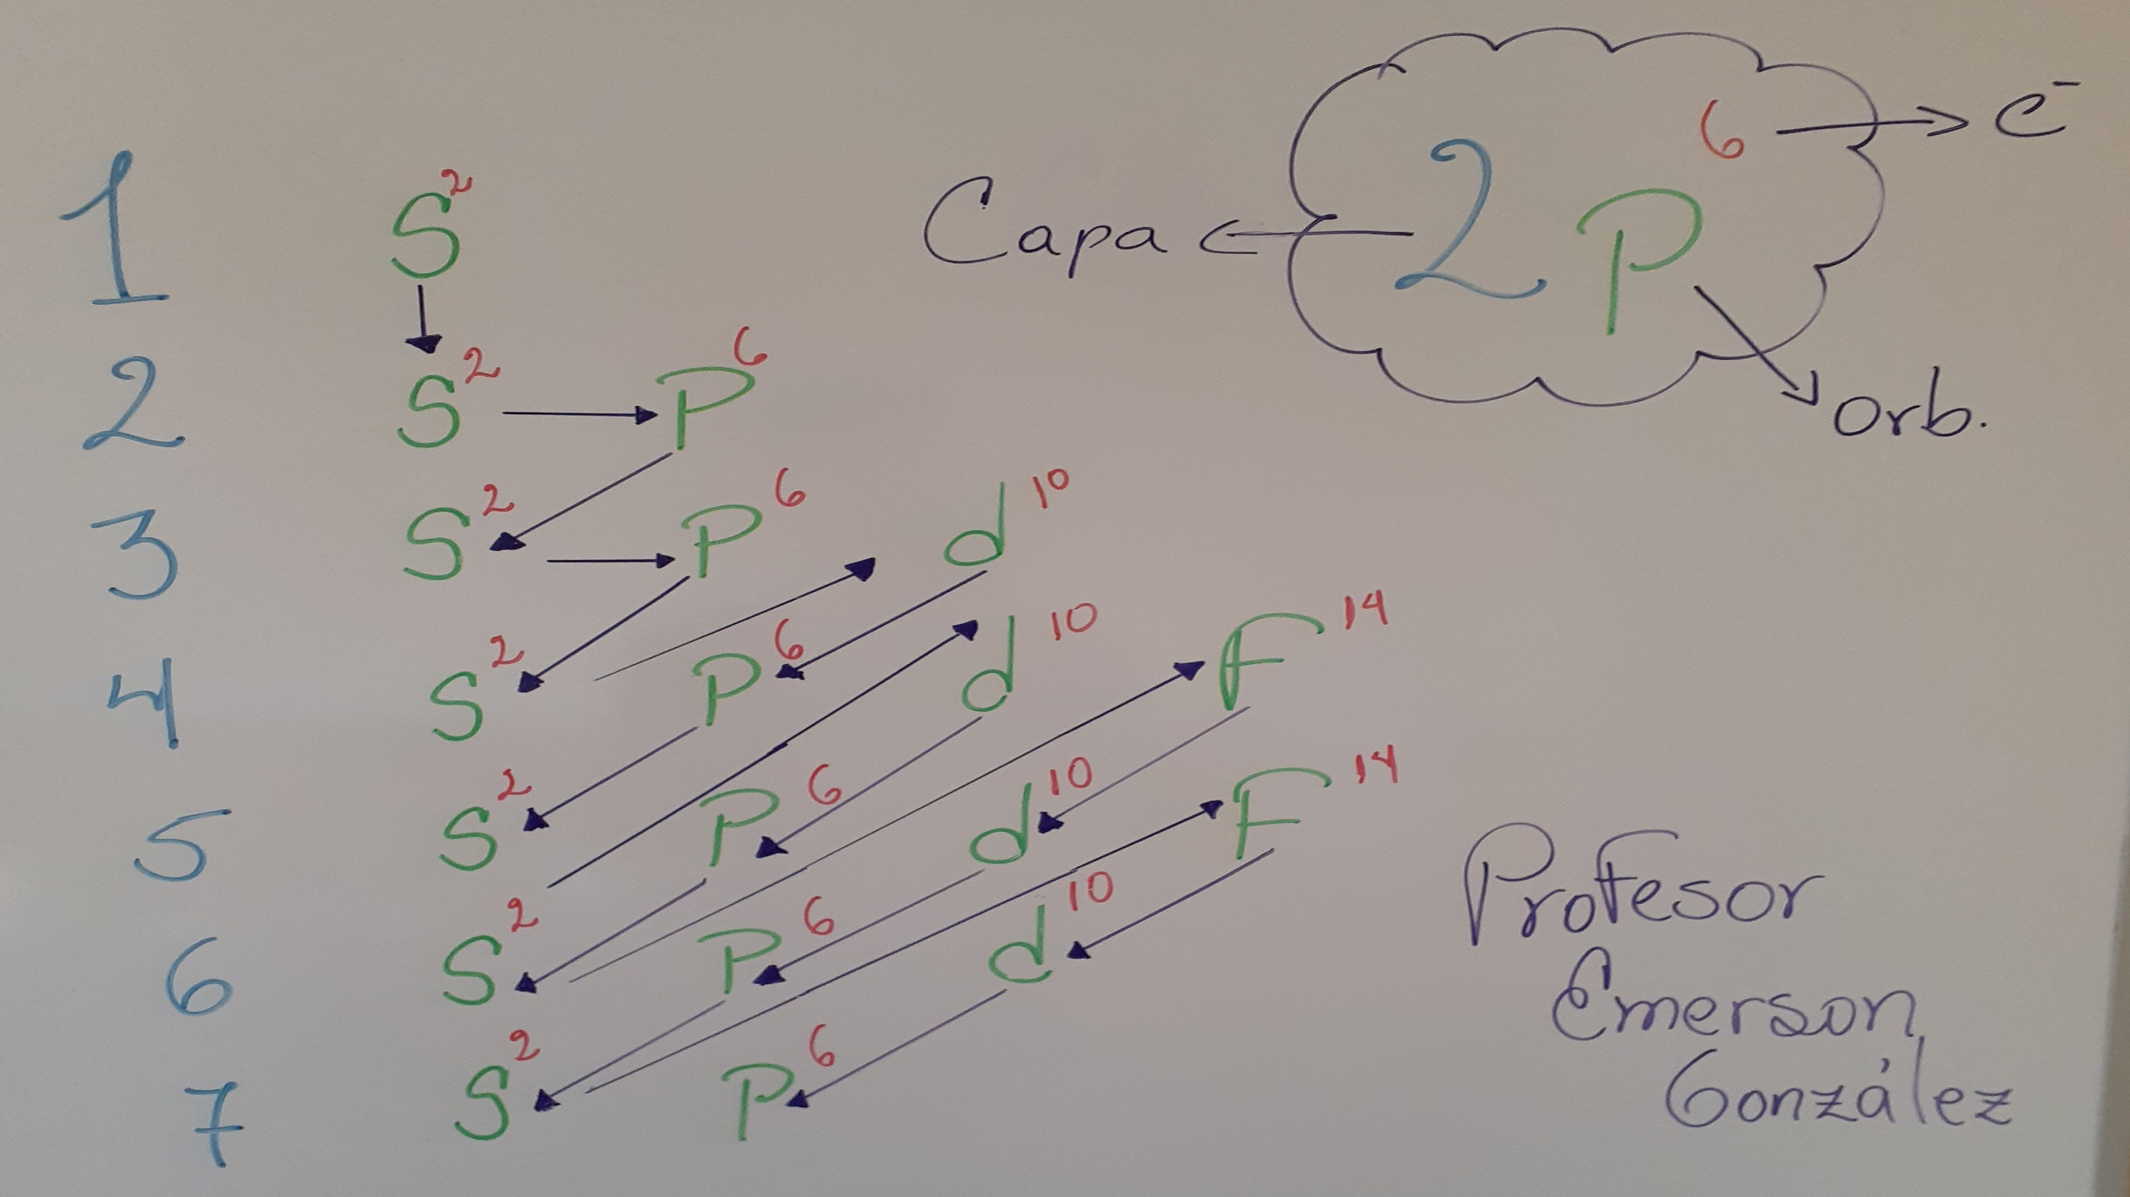

Slide 6
Estimado estudiante adjunto link para que puedan acceder a la explicación de ejercicios de química
https://www.youtube.com/watch?v=RrfwcosL5gQ

Slide 7
Nombre del estudiante | Compuesto quimico
Guajardo Matías | Cloruro de sodio
Mora kamiy | Bicarbonato de sodio
Moraga Jeancarlos | cianuro
Alarcon Christopher | Acido láctico
Zurita elias | Acido acético
Sanhueza valentina | Benceno
Jeldres Gerardo | etanol

Slide 8
Cuevas Hans | Acido sulfúrico
Benjamín moya | Hidróxido de sodio
Si no apareces en esta lista escribir al correo para la asignación del compuesto

Slide 9
Pautas a Cumplir en Micro-Video informativo
1 min tiempo máximo.
El video debe contener aspectos importantes como:
Datos importantes: usos, características generales y formula química.
Fotografías o videos del compuesto quimico.
Tips adicional .
Video al correo del profesor IDENTIFICADO CON NOMBRE, APELLIDO y CURSO, utilizar mas imágenes que texto. Para el día 07/04/2021 hasta las 12:00 de la tarde.
Video debe contener voz del alumno, nombre y apellido del alumno, nombre de la asignatura, curso y nombre del profesor de la asignatura.
Profe.emerson.cmd@gmail.com

Slide 10
Escala de Estimación
ITEMS | PUNTOS
Video Creativo | 0,5 puntos
Voz del alumno | 0,5 puntos
Cumple con los puntos indicados por el profesor. | 3 puntos
Responde a las interrogantes. | 2 puntos
Utiliza vocabulario técnico y claro con respecto a la asignatura. | 1 puntos
Total | 7 puntos

